Slide 1
Windows Presentation Foundation (WPF)

Slide 2
Playing audio та video
Клас MediaPlayer використовує технологію Windows Media Player для програвання аудіо та відео в різних сучасних форматах, e.g. MP3 and MPEG.
Клас MediaElement є обгорткою над MediaPlayer, тому його використовують для відображення відео чи аудіо контенту в будь-якому місці аплікації.

Slide 3
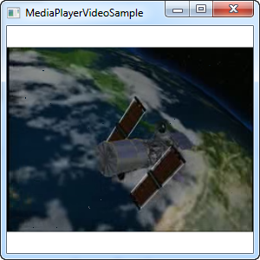
Playing audio та video
Мінімальний код для програвання відео:
<Grid>
<MediaElement Source="http://hubblesource.stsci.edu/sources/video/clips/hst_1.mpg" />
</Grid>

Slide 4
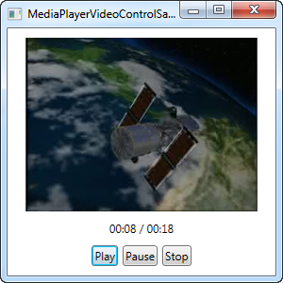
Playing audio та video
public partial class MediaPlayerVideoControlSample : Window
{
public MediaPlayerVideoControlSample()
{
InitializeComponent();
DispatcherTimer timer = new DispatcherTimer();
timer.Interval = TimeSpan.FromSeconds(1);
timer.Tick += timer_Tick;
timer.Start();
}
void timer_Tick(object sender, EventArgs e)
{
if(mePlayer.Source != null)
{
if(mePlayer.NaturalDuration.HasTimeSpan)
lblStatus.Content = String.Format("{0} / {1}",
mePlayer.Position.ToString(@"mm\:ss"),
mePlayer.NaturalDuration.TimeSpan.ToString(@"mm\:ss"));
}
else
lblStatus.Content = "No file selected...";
}
private void btnPlay_Click(object sender, RoutedEventArgs e)
{
mePlayer.Play();
}
<Grid Margin="10">
<Grid.RowDefinitions>
<RowDefinition Height="*" />
<RowDefinition Height="Auto" />
</Grid.RowDefinitions>
<MediaElement Source="http://.../hst_1.mpg" LoadedBehavior="Manual" Name="mePlayer" />
<StackPanel Grid.Row="1">
<Label Name="lblStatus" Content="Not playing..." HorizontalContentAlignment="Center" Margin="5" />
<WrapPanel HorizontalAlignment="Center">
<Button Name="btnPlay" Click="btnPlay_Click">Play</Button>
<Button Name="btnPause" Margin="5,0" Click="btnPause_Click">Pause</Button>
<Button Name="btnStop" Click="btnStop_Click">Stop</Button>
</WrapPanel>
</StackPanel>
</Grid>
Notes:
http://www.wpf-tutorial.com/audio-video/playing-video/

Slide 5
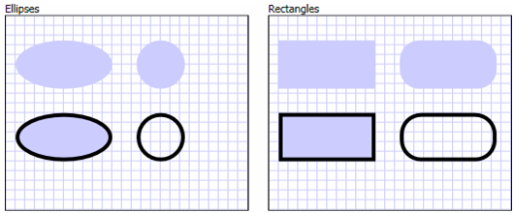
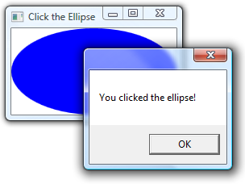
Graphics
WPF надає бібліотеку для малювання 2-D фігур, таких як прямокутники, еліпси, і ін.
Цікавою особливістю WPF є те, що фігури мають не тільки властивостість відображатися, а ще і багато інших властивостей, характерних для контролів, включаючи реакцію на введення з клавіатури та мишки.
Наприклад подія MouseUp для Ellipse:

Slide 6
Graphics
<Window
xmlns="http://schemas.microsoft.com/winfx/2006/xaml/presentation"
xmlns:x="http://schemas.microsoft.com/winfx/2006/xaml"
x:Class="SDKSample.EllipseEventHandlingWindow"
Title="Click the Ellipse">
<Ellipse Name="clickableEllipse" Fill="Blue" MouseUp="clickableEllipse_MouseUp" />
</Window>
XAML
public partial class EllipseEventHandlingWindow : Window
{
public EllipseEventHandlingWindow()
{
InitializeComponent();
}
void clickableEllipse_MouseUp(object sender, MouseButtonEventArgs e)
{
// Display a message
MessageBox.Show("You clicked the ellipse!");
}
}
C#

Slide 7
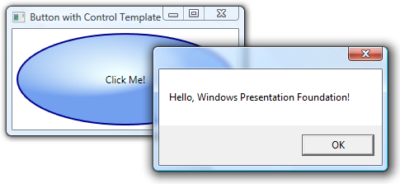
Шаблони Контролів (Control Template)
Вигляд WPF контролів часто є комбінацією декількох контролів та фігур.
Наприклад, Button є композицією контролів ButtonChrome і ContentPresenter. ButtonChrome – надає стандартну поведінку контрола, а ContentPresenter відображає контентн кнопки, який визначається у властивості Content.
Ми можемо використовувати ControlTemplate для зміни вигляду контролів, не змінюючи їх контенту та поведінки.
Вигляд кнопки буде змінено еліпсом з синьою градієнтною заливкою. ContentPresenter контрол відображає контент кнопки "Click Me!" та реалізує подію Click для відображення MessageBox.

Slide 8
Шаблони Контролів
Шаблон контролу оголошуються всередині елементу <ControlTemplate> і як правило визначаються в словнику ресурсів
Для того, щоб бути в словнику ресурсів шаблон повинен мати атрибут x:Key, а також він визначає тип контролу, до якого буде застосований через властивість TargetType:
Застосовуємо шаблон до контрола:
<ControlTemplate x:Key="CTGelButton" TargetType="{x:Type Button}">
<Ellipse Stroke="DarkBlue" StrokeThickness="2">
<Ellipse.Fill>
<RadialGradientBrush Center="0.3,0.2" RadiusX="0.5" RadiusY="0.5">
<GradientStop Color="Azure" Offset="0.1" />
<GradientStop Color="CornflowerBlue" Offset="1.1" />
</RadialGradientBrush>
</Ellipse.Fill>
</Ellipse>
</ControlTemplate>
<Button Content="Click Me!" Click="button_Click”
Template=“{DynamicResource CTGelButton>

Slide 9
Шаблони Контролів
public partial class ControlTemplateButtonWindow : Window
{
public ControlTemplateButtonWindow()
{
InitializeComponent();
}
void button_Click(object sender, RoutedEventArgs e)
{
// Show message box when button is clicked
MessageBox.Show("Hello, Windows Presentation Foundation!");
}
}
C#

Slide 10
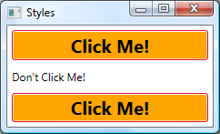
Стилі
Стилі (Styles) дають змогу розробнику та дизайнеру стандартизувати поведінку контролів по всій аплікації.
Стилі для XAML є те саме, що CSS до HTML.
Основою такої стандартизації є елемент Style .
Наприклад, можна визначити стиль, що встановлює оранжевий колір для фону кнопок. Після цього всі кнопки у вікні будуть мати такий стиль:

Slide 11
Стилі
<!-- Style that will be applied to all buttons -->
<Style TargetType="{x:Type Button}">
<Setter Property="Background" Value="Orange" />
<Setter Property="BorderBrush" Value="Crimson" />
<Setter Property="FontSize" Value="20" />
<Setter Property="FontWeight" Value="Bold" />
<Setter Property="Margin" Value="5" />
</Style>
<!-- This button will have the style applied to it -->
<Button>Click Me!</Button>
<!-- This label will not have the style applied to it -->
<Label>Don't Click Me!</Label>
<!-- This button will have the style applied to it -->
<Button>Click Me!</Button>

Slide 12
Тригери
Використовуючи тригери( triggers), ми можемо змінювати вказані властивості тоді, коли зміняться визначені умови.
Дають змогу код, що зазвичай є в С# перенести в маркап (XAML)
В WPF є
  Тригери властивостей
  Тригери даних
  Тригери подій

Slide 13
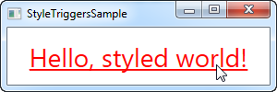
  Тригери властивостей
<Grid>
<TextBlock Text="Hello, styled world!" FontSize="28" HorizontalAlignment="Center" VerticalAlignment="Center">
<TextBlock.Style>
<Style TargetType="TextBlock">
<Setter Property="Foreground" Value="Blue"></Setter>
<Style.Triggers>
<Trigger Property="IsMouseOver" Value="True">
<Setter Property="Foreground" Value="Red" />
<Setter Property="TextDecorations" Value="Underline" />
</Trigger>
</Style.Triggers>
</Style>
</TextBlock.Style>
</TextBlock>
</Grid>

Slide 14
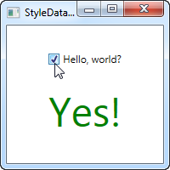
Тригери даних
<StackPanel HorizontalAlignment="Center" VerticalAlignment="Center">
<CheckBox Name="cbSample" Content="Hello, world?" />
<TextBlock HorizontalAlignment="Center" Margin="0,20,0,0" FontSize="48">
<TextBlock.Style>
<Style TargetType="TextBlock">
<Setter Property="Text" Value="No" />
<Setter Property="Foreground" Value="Red" />
<Style.Triggers>
<DataTrigger Binding="{Binding ElementName=cbSample, Path=IsChecked}" Value="True">
<Setter Property="Text" Value="Yes!" />
<Setter Property="Foreground" Value="Green" />
</DataTrigger>
</Style.Triggers>
</Style>
</TextBlock.Style>
</TextBlock>
</StackPanel>

Slide 15


